Slide 1




2.7用户交互与信息展示
made by 我不是Qt
Every individual is different and talented, what you need are passion.

Slide 2
目录/CATALOG
01
概述
07
步长调节框
02
按钮
08
展示信息
03
键盘输入框
09
其他
04
下拉框
05
对话框
06
滑块

Slide 3
01 概述
当我们开发桌面应用程序时，用户交互和信息展示是非常重要的方面。Qt 提供了许多控件，用于实现这些功能。
例如，标签控件可用于在应用程序中展示文本或图像，按钮控件可以让用户触发某些操作，而文本框和文本编辑框控件可以用于接收用户的文本输入。复选框和单选框控件可用于提供多个选项供用户选择，而下拉框控件可以展示选项列表以供用户选择。
此外，Qt 还提供了滑动条和进度条控件，用于实现用户对数值和进度的可视化展示。
选项卡控件可以让用户在多个相关视图之间进行快速切换，而对话框控件可用于显示消息或接收用户反馈等操作。
这些控件可以相互结合，实现复杂的用户交互效果和信息展示功能。同时，Qt 也提供了灵活的样式和布局选项，可根据应用程序的需要进行调整，以实现更好的用户体验。
类别 | 说明
按钮 | QAbstractButton及其子类
键盘输入框 | QLineEdit、QTextEdit、QPlainTextEdit、QKeySequenceEdit
下拉框 | QComboBox及其子类
对话框相关 | QDialog及其子类、QDialogButtonBox
滑块 | QAbstractSlider及其子类
步长调节框 | QAbstractSpinBox及其子类
展示信息 | QFrame及其子类、QProgressBar
橡皮筋 | QRubberBand
日历 | QCalendarWidget
其他控件 | QFocusFrame、QSizeGrip

Slide 4
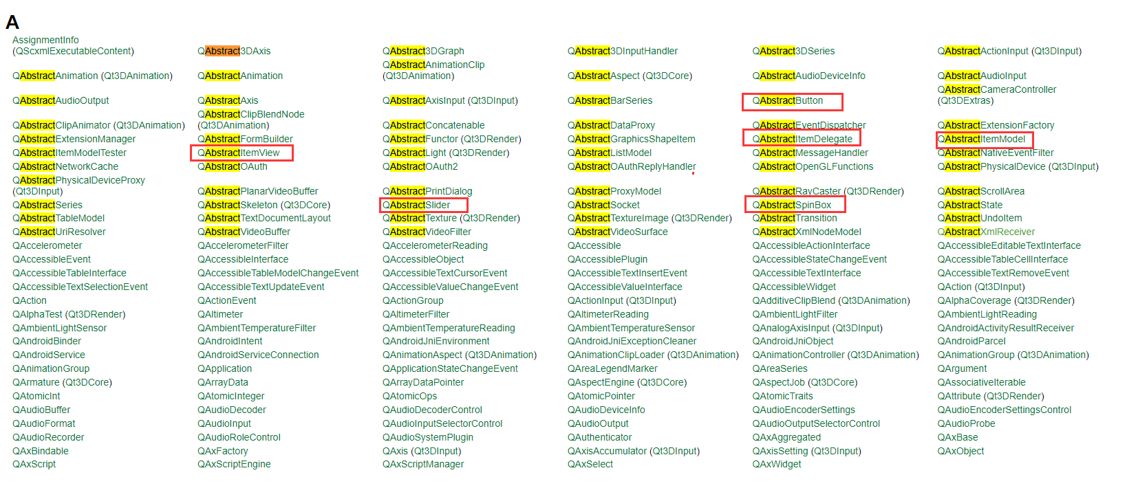
01 QAbstract* 类的设计思想
Qt 中的 QAbstract* 类是一组抽象基类，它们通常是用于提供框架的基本功能，并且可以被实例化(子类化)以实现特定的功能。这些类的设计思想是促进代码重用和模块化。
3 面向对象设计模式
Qt 中的 QAbstract* 类遵循了许多经典的面向对象设计模式，例如模板方法模式、策略模式、工厂方法模式等等。这些设计模式可以帮助开发人员更好地理解和使用这些类，并将其用于实现复杂的应用程序。
1 抽象基类
2 基于接口编程
4 分层架构
QAbstract* 类是抽象基类，因此不能直接实例化。它们被设计为一个基本的接口或协议，为其子类提供了一些公共的功能和属性。子类必须实现一些纯虚函数，以实现特定的功能，同时可以通过继承和扩展这些类来实现更多的功能。
QAbstract* 类是基于接口的编程的典型例子。它们提供了一组公共的方法和信号，以便子类可以实现自己的具体实现。这种设计方式可以提高代码的可维护性和可扩展性，因为它鼓励了模块化的设计和代码重用。
QAbstract* 类的设计也符合 Qt 框架的分层架构。这些类通常被用作底层的接口，提供了一些基本的功能，例如数据访问、用户界面控制等等。上层的类可以使用这些接口来实现更高级别的功能，例如数据库应用程序、桌面应用程序等等。
总之，Qt 中的 QAbstract* 类是一组抽象基类，它们为框架提供了一些基本的功能和属性，并且可以被子类化以实现特定的功能。这些类的设计思想是促进代码重用和模块化，并符合面向对象设计的经典模式和 Qt 框架的分层架构。

Slide 5
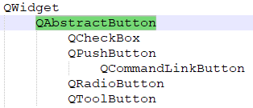
02按钮QAbstractButton
QAbstractButton 是 Qt 中的一个抽象类，是所有按钮类的基类，包括 QPushButton、QRadioButton、QCheckBox 等等。
1 继承关系
2 核心属性
3 核心方法
QAbstractButton 是一个抽象类，是所有按钮类的基类。其他具体的按钮类，如 QPushButton、QRadioButton、QCheckBox 等都继承自 QAbstractButton，从而继承了 QAbstractButton 中的一些方法和信号。
QAbstractButton 中最常用的属性是 text、checked、autoExclusive 和 autoRepeat，其中：
text：按钮上显示的文本；
checked：表示按钮的选中状态，当按钮是复选框或单选框时可用；
autoExclusive：表示该按钮是否是一个单选按钮组中的一员，只有一个按钮能够被选中；
autoRepeat：表示按钮是否可以重复点击，例如长按某个按钮时，会不断触发该按钮的信号。
提示文本
text() setText()
图标
icon() setIcon ()
iconSize()setIconSize()
快捷键
shortCut()setShortCut()
自动重复
autoRepeat() setAutoRepeat(bool)
状态
isChecked() isDown()
排他性
autoExclusive() setAutoExclusive(bool)

Slide 6
02按钮QAbstractButton
QAbstractButton 是 Qt 中的一个抽象类，是所有按钮类的基类，包括 QPushButton、QRadioButton、QCheckBox 等等。
4 信号与槽
5 事件
常用的信号，例如：
clicked(bool checked = false)：当按钮被点击时触发，可以通过 checked 参数获取按钮的选中状态；
pressed()：当按钮被按下时触发；
released()：当按钮被释放时触发；
toggled(bool checked)：当按钮的选中状态改变时触发。
常见的槽函数，例如：
setDown(bool down)：设置按钮是否处于按下状态；
animateClick(int msec = 100)：模拟一个按钮点击，可以设置点击的时间间隔；
click()：直接触发按钮的点击事件。
QAbstractButton 提供了一些虚函数，可以用于自定义按钮的行为和样式。例如：
paintEvent(QPaintEvent *event)：用于绘制按钮的外观；
mousePressEvent(QMouseEvent *event)：当鼠标按下时触发的事件；
mouseReleaseEvent(QMouseEvent *event)：当鼠标释放时触发的事件；
keyPressEvent(QKeyEvent *event)：当键盘按下时触发的事件；
keyReleaseEvent(QKeyEvent *event)：当键盘释放时触发的事件。
通过自定义这些函数，我们可以实现自己的按钮控件，满足更加特定的需求。

Slide 7
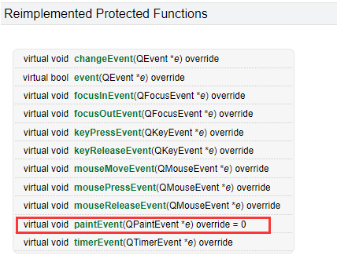
02按钮QAbstractButton
QAbstractButton 是 Qt 中的一个抽象类，是所有按钮类的基类，包括 QPushButton、QRadioButton、QCheckBox 等等。
6 实际应用
QAbstractButton不会可以直接实例化,而是使用它的子类，例如：
QPushButton：用于触发某些操作的按钮控件；
QRadioButton：用于从多个选项中选择一个选项的单选按钮控件；
QCheckBox：用于选择一个或多个选项的复选框控件；
QToolButton：用于在工具栏或菜单中显示按钮控件；
QCommandLinkButton：用于在对话框中显示带有说明文字的按钮控件。

Slide 8

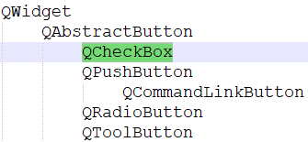
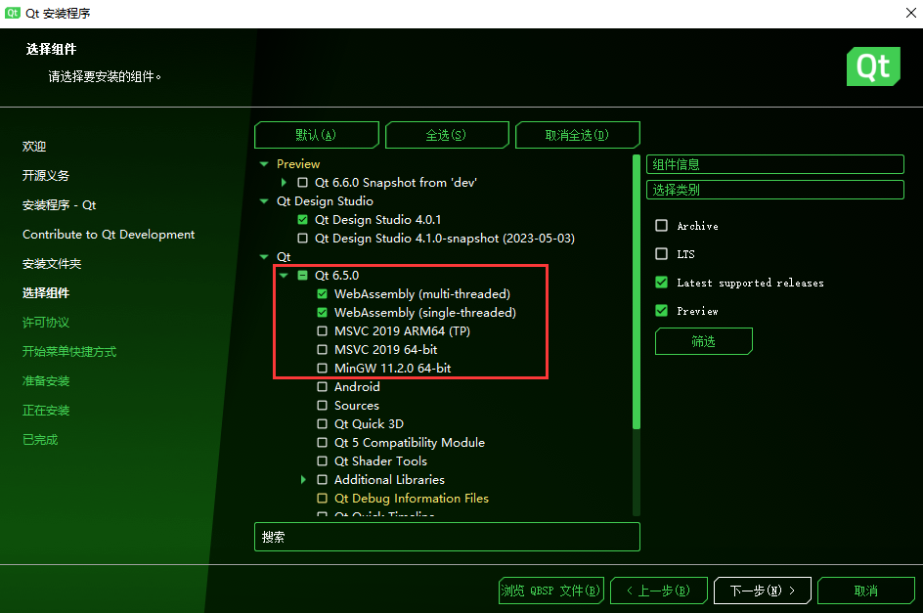
02按钮 - QCheckBox
QCheckBox是Qt中的复选框控件，它允许用户在一组预定义的选项中进行选择。
每个复选框控件可以有三个状态：选中和半选中和未选中。当复选框被选中时，一个对号会出现在复选框的框内。当复选框半选中时，一个黑色方块会出现在复选框的框内。当复选框未选中时，框内没有标记。
以下是一些常用的QCheckBox的函数：
setText()：设置复选框的文本。
setCheckState()：设置复选框的状态。
checkState()：获取复选框的状态。
setTristate()：设置是否允许三态复选框。
isTristate()：获取是否是三态复选框。

Slide 9
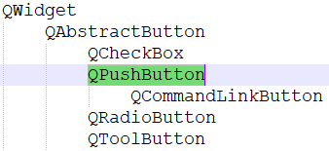
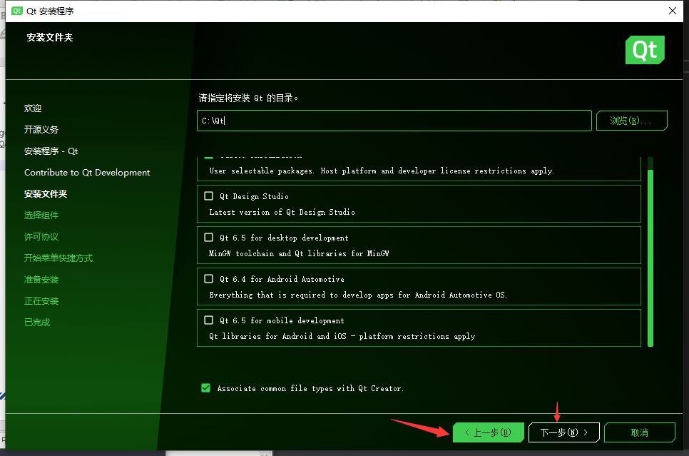
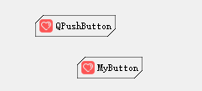
02按钮 - QPushButton
QPushButton 是 Qt 中常用的按钮类，继承自 QAbstractButton。QPushButton 可以显示一些文本或者图标，可以响应用户的点击事件，是用户与程序交互的重要部分之一。
以下是一些常用的QPushButton的函数：
setText()：设置按钮的文本。
setIcon()：设置按钮的图标。
在使用 QPushButton 时，一般会重写其 clicked() 或者 toggled() 信号的槽函数，来实现相应的功能。另外，也可以重写 QPushButton 的 paintEvent() 函数来自定义绘制按钮。

Slide 10
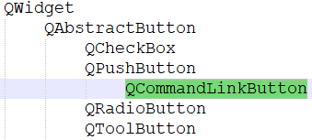
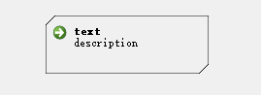

02按钮 - QCommandLinkButton
QCommandLinkButton 是一个用于显示具有标题、描述和一个指向操作的链接按钮，通常用于向用户提供某种操作的详细信息的 Qt 组件。
在外观上，它看起来像一个超链接，但在行为上，它和普通的 QPushButton 有所不同。 QCommandLinkButton 可以通过显示一个 description 以及一个指向操作的链接，来更具体地解释一个操作的目的。

Slide 11
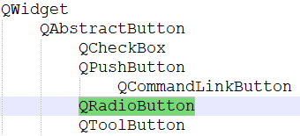
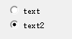
02按钮 - QRadioButton
QRadioButton是Qt框架中的一个窗口部件，用于提供单选按钮功能。单选按钮是一组选项中的一种，只能选择其中的一个，选择一个选项后，其他选项将自动取消选择。
QRadioButton的外观通常是一个小圆圈，可以通过自定义样式表来改变它的外观。
在应用程序中，QRadioButton通常用于让用户从多个选项中进行选择，例如在表单中选择性别、语言、颜色等。当然，也可以通过设置QRadioButton的checked属性来编程方式获取用户的选择。

Slide 12
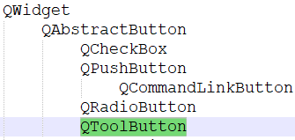
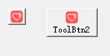
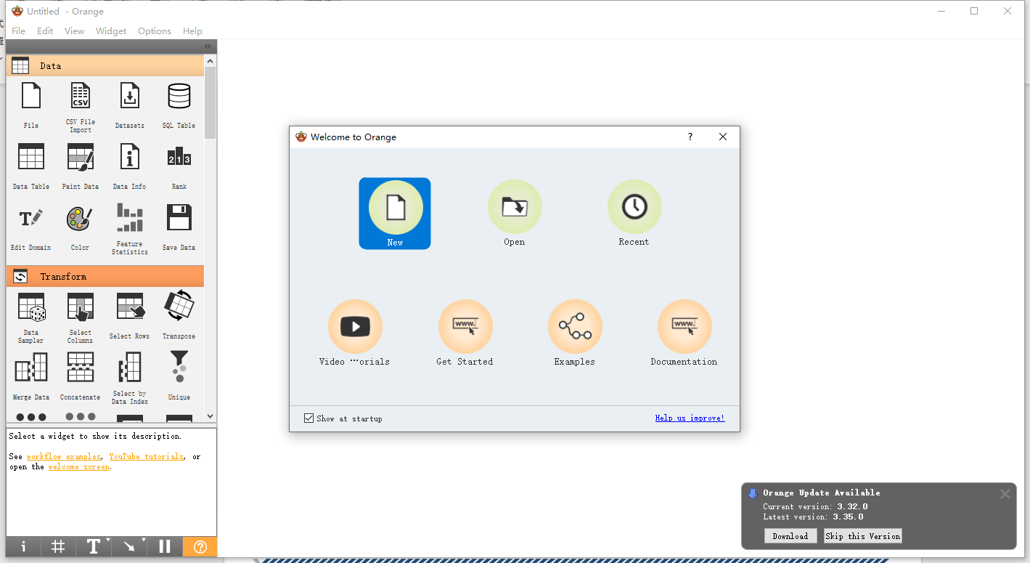
02按钮 - QToolButton
QToolButton 是一个带有文本或图标的按钮，通常用于工具栏或工具箱中。它可以与菜单一起使用，以提供更多的选项。QToolButton 可以显示文本，图标或两者兼有。
QToolButton 具有可定制的边框，可以选择性地显示图标和文本，以及自定义弹出菜单的行为。
以下是一些常用的QToolButton的函数：
setToolButtonStyle()：设置显示模式

Slide 13
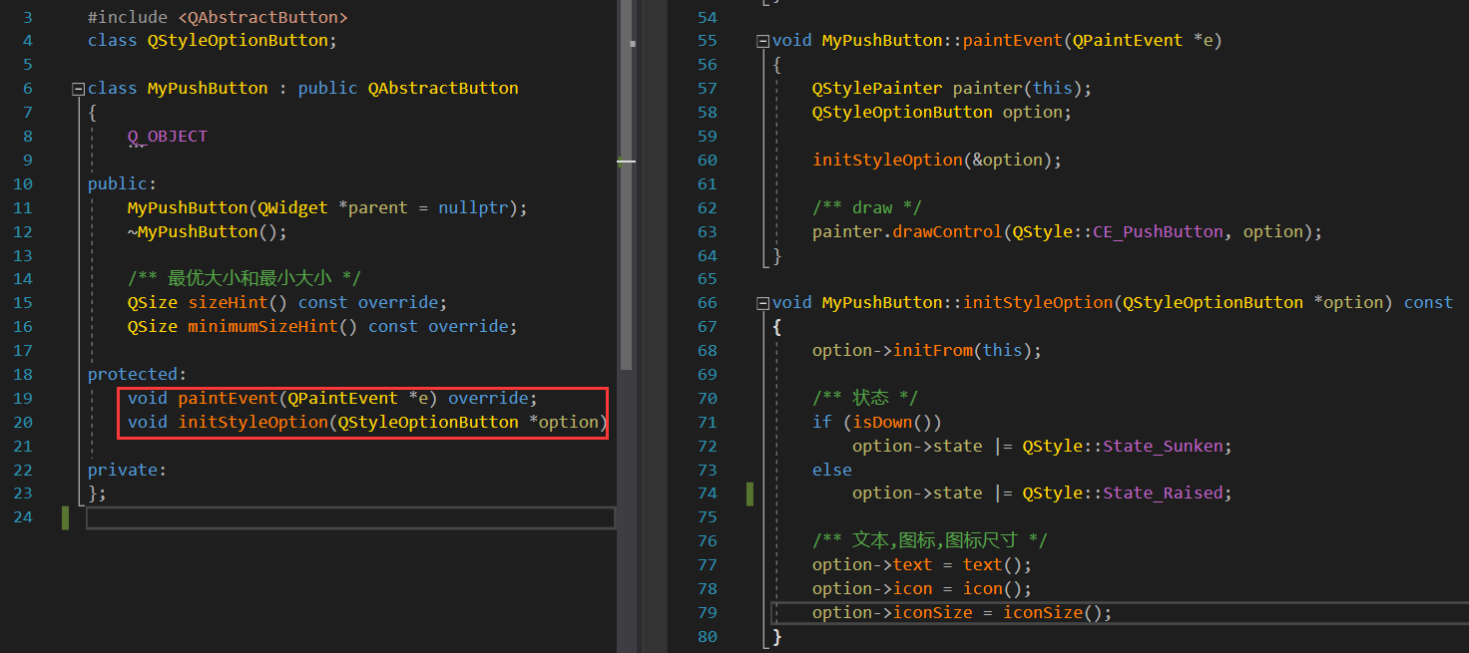
02按钮 - MyPushButton

Slide 14
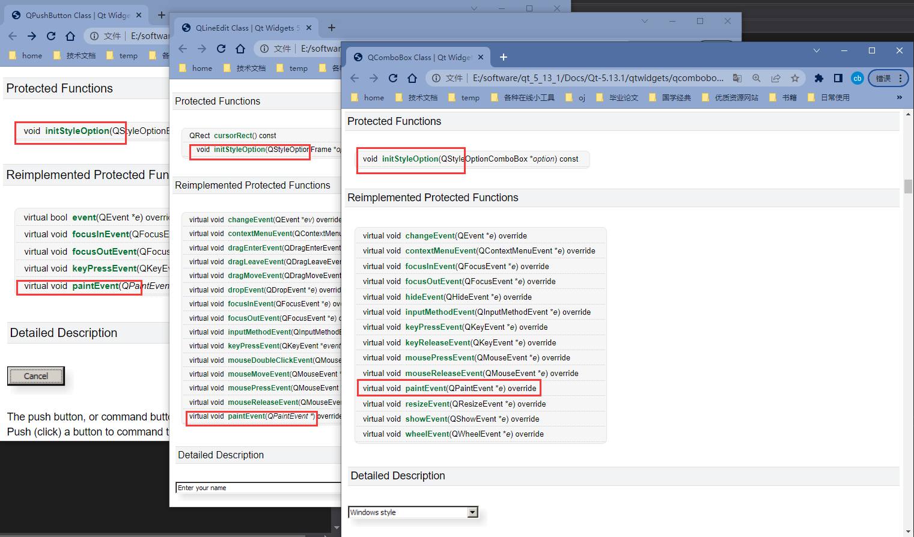
02按钮 - MyPushButton

Slide 15
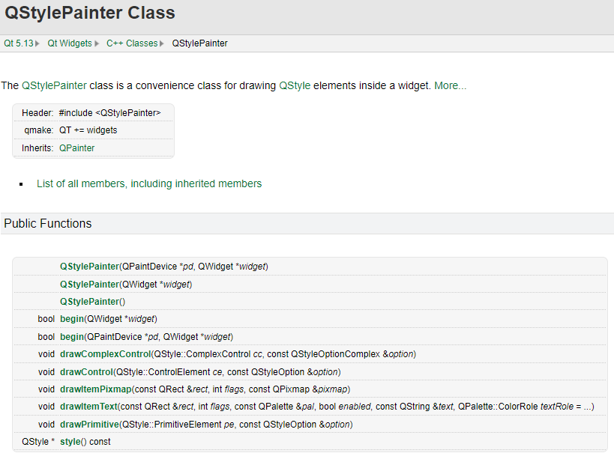
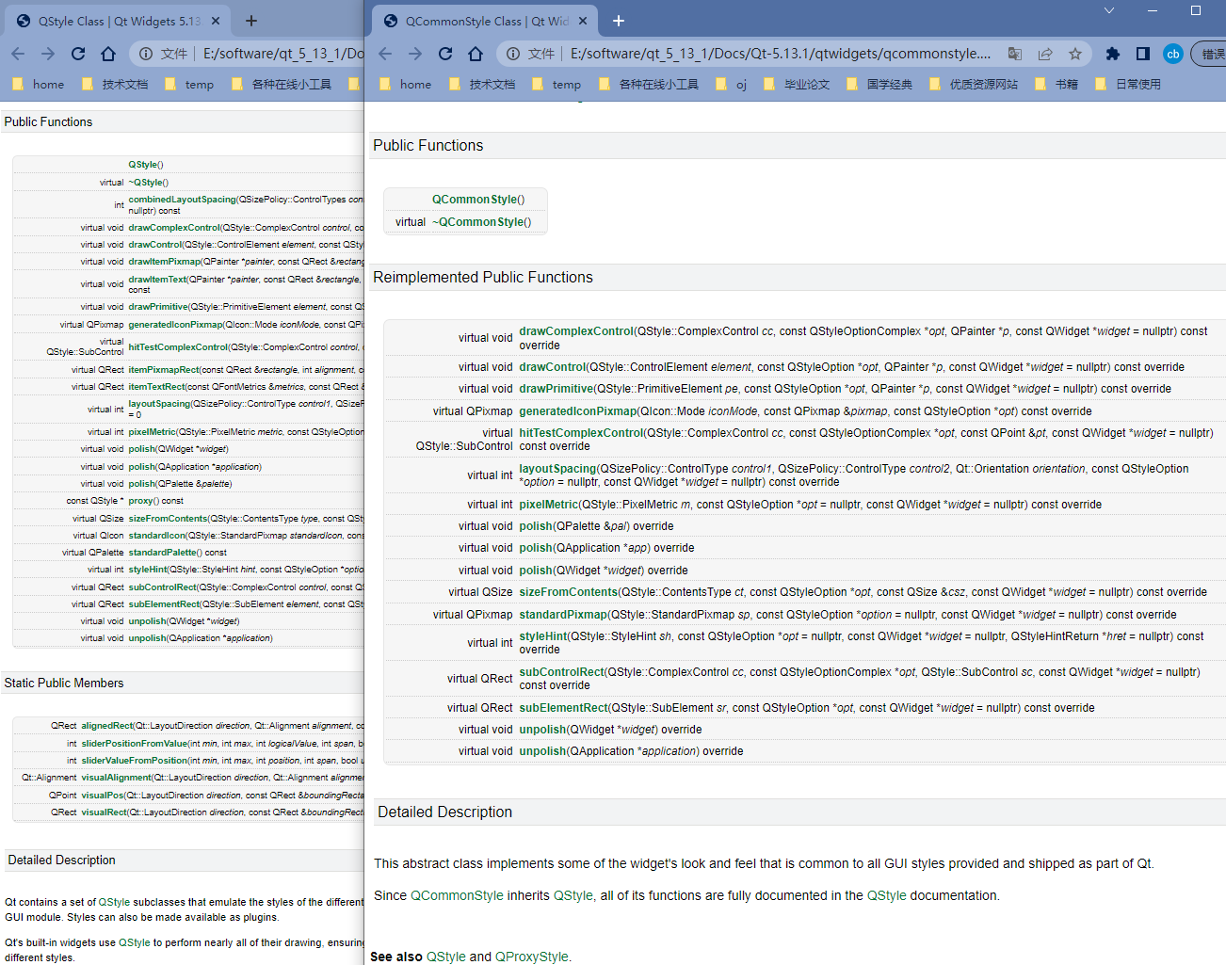
02按钮 - MyPushButton
关于QStylePainter

Slide 16
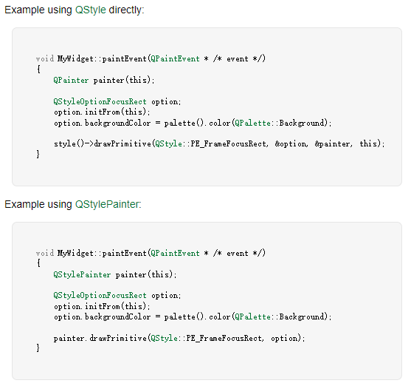
02按钮 - MyPushButton
关于QStylePainter

Slide 17
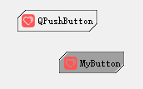
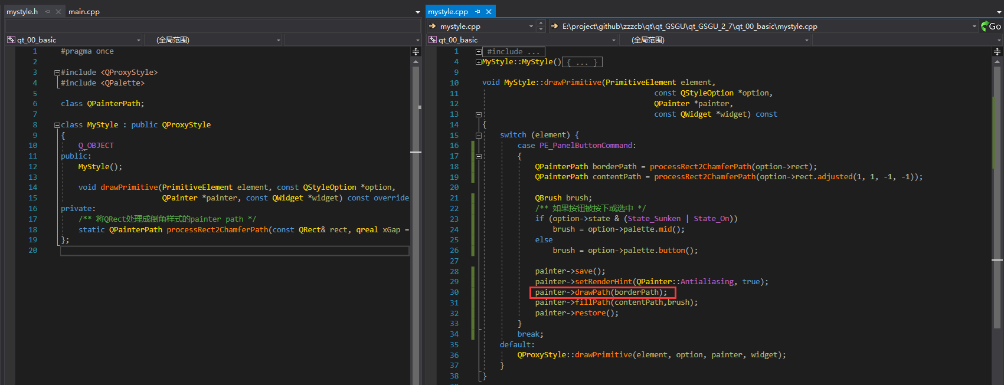
02按钮 - MyStyle

Slide 18
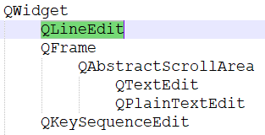
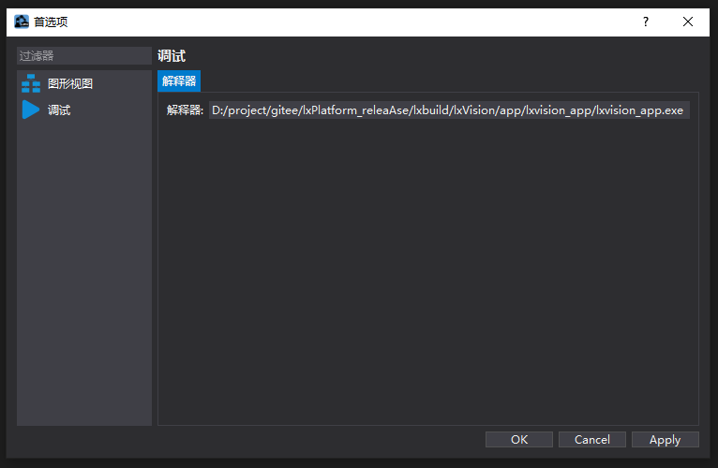
03键盘输入 -QLineEdit
QLineEdit是一个用于输入单行文本的Qt控件。它可以用于获取用户输入的文本信息，支持多种文本格式和验证方式，例如普通的文本输入、密码输入等。QLineEdit还支持撤销/重做、剪切/复制/粘贴等常用编辑操作，并且可以设置自动补全和自动纠错等功能。
在界面设计中，QLineEdit通常用于实现搜索框、登录框、文件名输入框等需要输入单行文本的场景。可以通过设置QLineEdit的属性和信号槽函数来控制其行为和响应用户输入。
以下是一些常用的QLineEdit的函数：
setPlaceholderText()：设置占位符。
text() 获取字符串
setText() 设置字符串

Slide 19
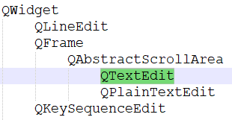
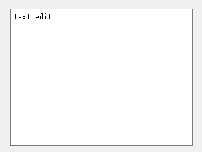
03键盘输入 -QTextEdit
QTextEdit 是一个富文本编辑器，可以用于编辑和显示富文本。它支持 HTML 标记和格式化的文本，并提供了大量的 API 用于设置和获取文本的格式，如字体、字号、颜色、粗细等。
除此之外，QTextEdit 还提供了撤销、重做、查找替换、拖放等常见的编辑功能，以及自动纠正拼写错误和自动插入文本的功能。
QTextEdit 可以嵌入到其他的窗口小部件中，也可以作为独立的窗口使用。它还可以与 QTextDocument 一起使用，以便更方便地管理文本的格式和内容。
以下是一些常用的QTextEdit的函数：
setText() 设置文本
setPlainText() 设置纯文本

Slide 20
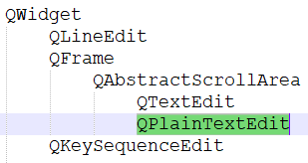
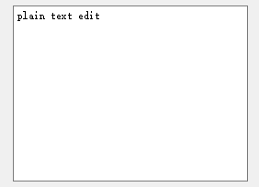
03键盘输入 -QPlainTextEdit
QPlainTextEdit 是一个基于纯文本的编辑框，它是 QTextEdit 的子类，不同于 QTextEdit，它只支持纯文本而不支持富文本格式，因此比 QTextEdit 更加轻量级和高效。
QPlainTextEdit 适合用于处理大量纯文本数据，例如日志文件或代码文本的查看和编辑。它还可以用作一个简单的文本编辑器，支持撤销和重做操作、查找和替换、剪切、复制和粘贴等基本文本操作。
与 QTextEdit 相比，QPlainTextEdit 的 API 更加简单明了，因此也更容易使用。
以下是一些常用的QLineEdit的函数：
setPlainText() 设置纯文本

Slide 21
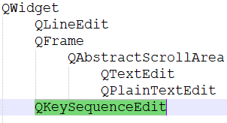
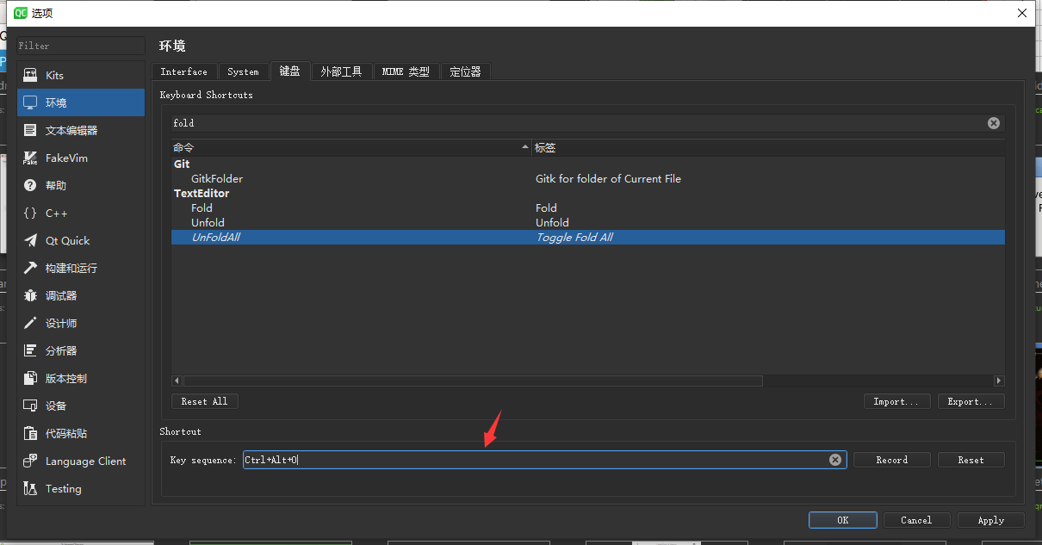
03键盘输入 -QKeySequenceEdit
QKeySequenceEdit 是一个专门用于编辑快捷键的小部件，它提供了一个文本框和一个按钮，用于允许用户编辑与操作相关的快捷键。
在 QKeySequenceEdit 中，用户可以通过以下方式编辑快捷键：
直接在文本框中输入快捷键
直接记录使用的快捷键
QKeySequenceEdit 支持多种键序列格式，如 QString、QKeySequence 和 QList<QKeySequence> 等，可以通过 setKeySequence() 函数来设置键序列。
以下是一些常用的QLineEdit的函数：
clear() 清空
setKeySequence() 设置快捷键
keySequence() 获取快捷键
Qt-Creator 中的快捷键设置

Slide 22
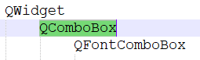

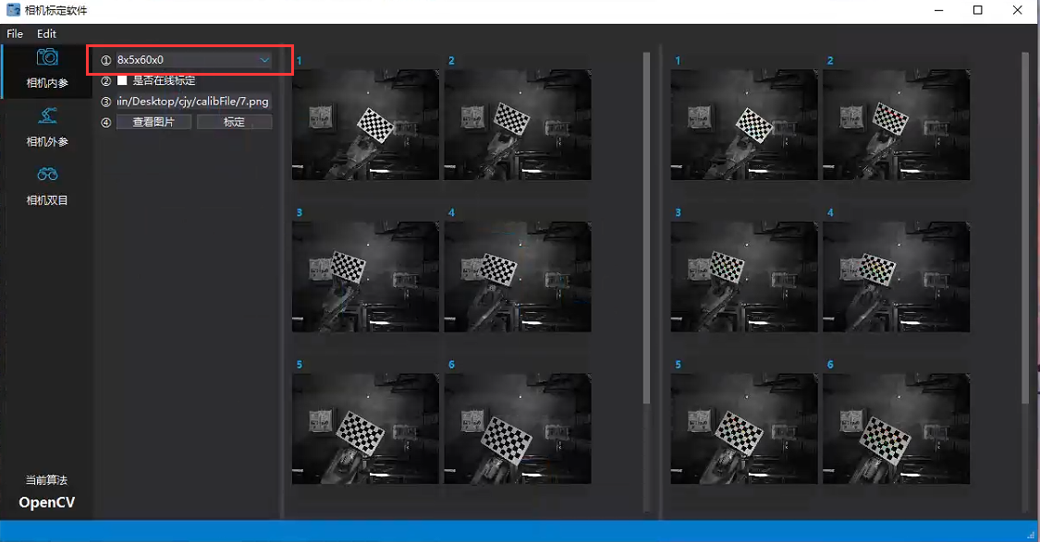
04下拉框 -QComboBox
QComboBox 是 Qt 框架中的一个组合框控件，用于显示一个可选择的下拉列表。它结合了一个可编辑的文本框和一个下拉箭头按钮，允许用户从预定义的选项中进行选择，或者手动输入内容。
以下是一些常用的QComboBox的函数：
addItem/addItems() 添加下拉项
clear() 清空
setCurrentIndex() 设置当前选中索引
setCurrentText() 设置当前选中项
currentIndex() 获取当前索引
currentText() 获取当前选中项
count() 总数
以下是一些常用的QComboBox的信号：
activated
currentIndexChanged
currentTextChanged

Slide 23
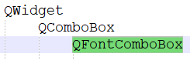
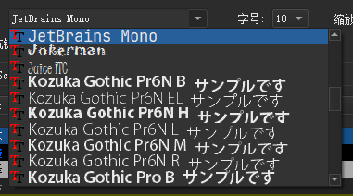

04下拉框 -QFontComboBox
QFontComboBox 是 Qt 中的一个小部件，用于显示和选择字体。它是一个下拉列表，其中包含系统中可用的字体列表，用户可以通过选择列表中的字体来设置文本的字体。
QFontComboBox 继承自 QComboBox，因此它具有 QComboBox 的所有特性和功能。它还提供了以下额外的功能：
显示可用字体列表
当前字体的显示和选择
字体预览
以下是一些常用的QFontComboBox的函数：
currentFont() 返回当前字体
setCurrentFont 设置字体
以下是一些常用的QComboBox的信号：
currentFontChanged(const QFont& font)
currentIndexChanged(int index)
activated(const QString& text)

Slide 24
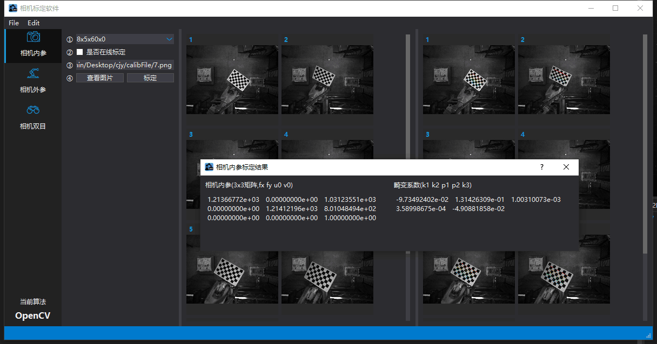
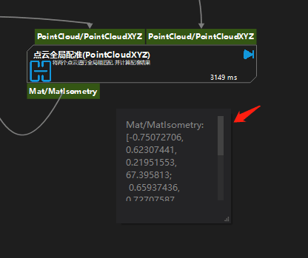
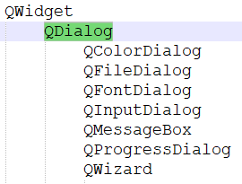
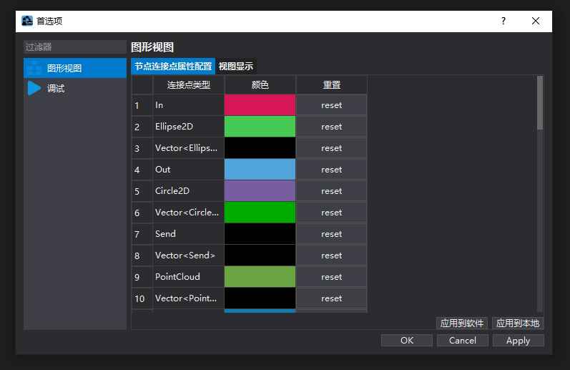
05对话框相关-QDialog
QDialog是Qt框架中的一个类，用于创建对话框窗口。对话框是一种常见的用户界面元素，通常用于显示和收集用户输入、进行信息确认、进行设置和配置等交互操作。
以下是一些常用的QDialog的函数：
setSizeGripEnabled() 设置是否启用size grip
isSizeGripEnabled 是否size grip
以下是一些常用的QDialog的信号：
accepted()
rejected()

Slide 25
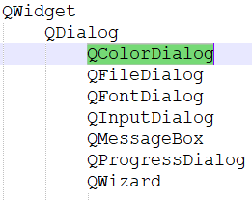
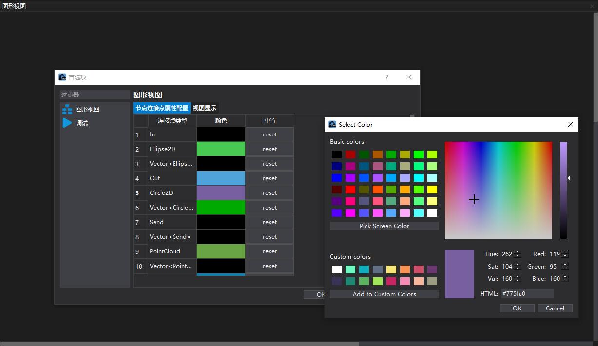
05对话框相关-QColorDialog
QColorDialog是Qt框架中的一个类，用于创建颜色选择对话框。颜色对话框允许用户选择或自定义颜色，用于在应用程序中进行颜色相关的操作和设置。
以下是一些常用的QColorDialog的函数：
currentColor() 获取颜色
setCurrentColor 设置颜色
getColor() 获取颜色【静态函数】

Slide 26
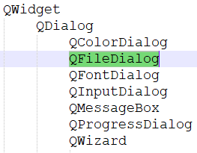
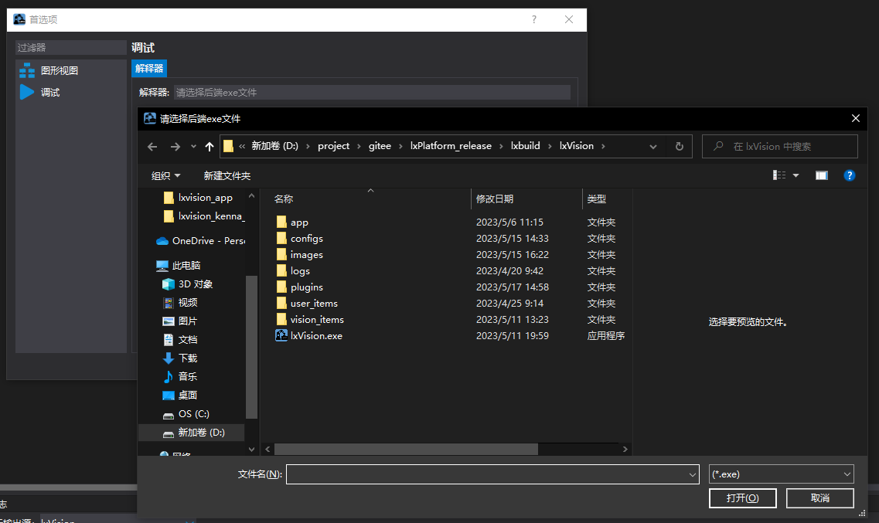
05对话框相关-QFileDialog
QFileDialog是Qt框架中的一个类，用于创建文件对话框，让用户选择文件或目录。它提供了一种方便的方式来与文件系统进行交互，让用户浏览文件系统并选择文件、保存文件或选择目录。
以下是一些常用的QColorDialog的函数：
getOpenFileName() 获取文件名【静态函数】
getOpenFileNames() 获取文件名（多文件）【静态函数】
getExistingDirectory() 获取文件夹【静态函数】

Slide 27
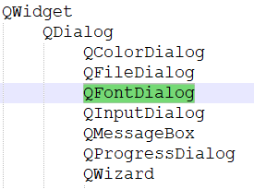
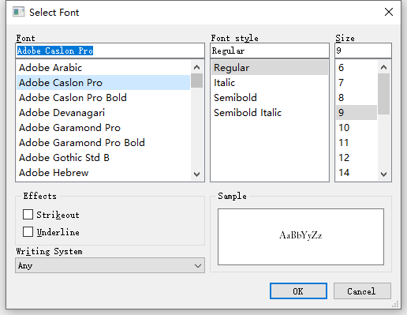
05对话框相关-QFontDialog
QFontDialog是Qt框架中的一个类，用于创建字体选择对话框，允许用户选择字体样式、大小和效果。它提供了一种方便的方式来选择应用程序中使用的字体。
以下是一些常用的QFontDialog的函数：
getFont() 获取字体【静态函数】

Slide 28
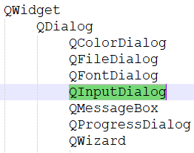
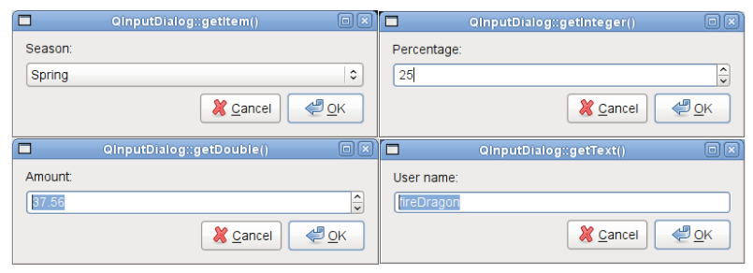
05对话框相关-QInputDialog
QInputDialog是Qt框架中的一个类，用于创建输入对话框，允许用户输入文本、数字、列表或密码等信息。它提供了一种方便的方式来获取用户的输入，并将输入值作为结果返回给应用程序。
以下是一些常用的QFontDialog的函数：
getDouble()获取double【静态函数】
getInt()获取int【静态函数】
getItem()获取item【静态函数】
getText()获文本【静态函数】
getMultiLineText()获取多行文本【静态函数】

Slide 29
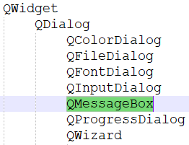
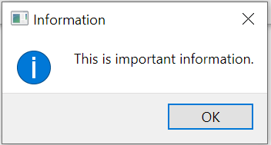
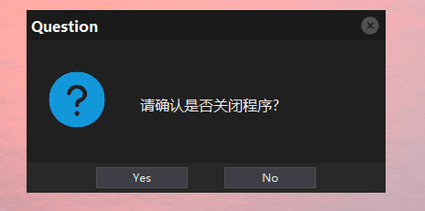
05对话框相关-QMessageBox
QMessageBox是一个用于创建消息对话框的类。它提供了一个简单的接口，可以用于显示不同类型的消息，并接收用户的响应。
QMessageBox的常见用法包括：
显示信息对话框：使用information()静态函数用于向用户展示一般性的提示或信息。
显示警告对话框：使用warning()静态函数用于向用户展示潜在的问题或警告。
显示错误对话框：使用critical()静态函数用于向用户展示程序错误或异常情况。
显示询问对话框：使用question()静态函数用于向用户询问一个是或否的问题，并根据用户的选择执行相应的操作。
自定义对话框

Slide 30
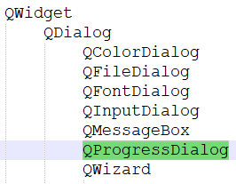

05对话框相关-QProgressDialog
QProgressDialog是Qt中的一个类，用于创建和显示进度对话框。它提供了一个简单的界面，用于显示长时间运行的任务的进度，并允许用户取消任务。
使用QProgressDialog时，需要设置任务的最大值和更新进度的值，以及处理用户的取消操作。通过这些功能，可以在Qt应用程序中实现更友好和交互式的长时间任务处理。 QProgressDialog通常与长时间运行的任务一起使用，例如文件下载、数据处理等。它提供了一种可视化的方式来显示任务的进度，让用户了解任务的执行情况，并提供了用户取消任务的能力。

Slide 31


05对话框相关-QWizard
QWizard用于创建和管理向导对话框（Wizard Dialog）。向导对话框通常用于引导用户完成复杂的多步骤任务，每个步骤都包含特定的信息输入或操作。
QWizard的主要特点和功能包括：
多步骤界面：QWizard提供了一个多步骤的界面
自定义页面布局：可以自定义页面的布局和样式，包括标题、副标题、图标、按钮等
导航按钮：QWizard提供了默认的导航按钮，例如"下一步"、"上一步"、"完成"、"取消"等
页面验证：可以在切换到下一个页面之前对当前页面的输入进行验证
事件处理：QWizard提供了多个事件处理函数，用于处理页面切换、按钮点击等事件
QWizard使得创建复杂的多步骤向导对话框变得简单，它提供了一种结构化和交互式的方式来引导用户完成任务。通过定义多个页面，并设置页面之间的导航关系和验证逻辑，可以实现灵活和可定制的向导对话框。
使用QWizard，可以在Qt应用程序中创建各种类型的向导，例如安装程序、配置向导、设置向导等，以提供用户友好的界面和流畅的操作体验。

Slide 32


06滑块-QAbstractSlider
QAbstractSlider是Qt框架中的一个抽象基类，用于表示滑动条控件。它是QSlider和QScrollBar的基类，提供了一些共享的接口和功能。
QAbstractSlider提供了以下主要功能：
滑块范围：它允许你设置滑块的最小值和最大值
当前值：它提供了一个接口来设置和获取滑块的当前值。
步长：你可以设置步长值
方向：滑块可以垂直或水平方向移动
通过使用QAbstractSlider及其子类，你可以方便地在Qt应用程序中添加滑动条控件，以实现用户界面的交互和数值选择
以下是一些常用的QAbstractSlider的函数：
setMaximum
setMinimum
setSingleStep
…
以下是一些常用的QAbstractSlider的信号：
valueChanged
sliderMoved
sliderReleased
一般不直接使用QAbstractSlider，而是使用它的子类QSlider

Slide 33


06滑块-QDial
QDial是Qt框架中的一个控件，用于表示一个旋转式的滑动条。它提供了一个圆形的滑块，用户可以通过鼠标拖动或键盘操作来旋转滑块，从而选择一个值
QDial提供了一种直观的方式来选择数值，特别适用于需要模拟旋转控制器或旋转开关的场景。你可以根据需要设置QDial的属性，并通过连接信号和槽来处理值的变化。

Slide 34





06滑块-QScrollBar
QScrollBar是Qt框架中的一个控件，用于提供滚动条的功能。它通常被其他控件（如QTextEdit、QListView、QTableWidget等）内部使用，以实现对内容的滚动浏览。
以下是一些常用的QScrollBar的函数：
setValue
setRange
setPageStep

Slide 35

06滑块-QSlider
QSlider是Qt框架中的一个控件，用于提供滑块的功能，允许用户通过拖动滑块来选择值
QSlider通常与其他控件（如QLabel、QLineEdit等）一起使用，以显示和调整数值。你可以根据需要设置QSlider的属性，并通过连接信号和槽来处理值的变化和滑块的交互

Slide 36


07步长调节框-QAbstractSpinBox
QAbstractSpinBox是Qt框架中的一个抽象类，用于提供一个可编辑的数字输入框控件。它是QSpinBox和QDoubleSpinBox的基类，可以用于处理整数或浮点数的输入。
QAbstractSpinBox的子类具有以下主要特点和功能：
数值范围：你可以设置SpinBox的最小值和最大值
步长：你可以设置SpinBox的步长
格式化显示：SpinBox提供了各种格式选项，可以根据需求以不同的显示格式显示输入的数值，如小数位数、前缀、后缀等。
QAbstractSpinBox是一个抽象类，一般不直接实例化，一般使用它的子类QSpinBox和QDoubleSpinBox来创建具体的数字输入框控件。

Slide 37


07步长调节框-QDateTimeEdit
以下是一些常用的QDateTimeEdit的函数：
setDate(): 设置日期值。
setTime(): 设置时间值。
setDateTime(): 设置日期和时间值。
date(): 获取当前日期值。
time(): 获取当前时间值。
dateTime(): 获取当前日期和时间值。
setMinimumDateTime(): 设置最小日期和时间值。
setMaximumDateTime(): 设置最大日期和时间值。
setDisplayFormat(): 设置日期和时间的显示格式。
stepBy(): 根据步长调整日期和时间值。
clear(): 清除日期和时间值。
setCurrentSection(): 设置当前编辑的部分（如年份、月份、日期、小时等）。
setDateTimeRange(): 设置日期和时间的范围。
timeSpec(): 获取时间规范。
setTimeSpec(): 设置时间规范。
QDateTimeEdit是Qt框架中的一个控件，用于编辑和显示日期和时间。它是QAbstractSpinBox的子类，提供了用户友好的界面，使用户能够方便地选择和编辑日期和时间值。
QDateTimeEdit具有以下主要特点和功能：
显示格式
当前值
日期选择器
时间选择器
合法范围
QDateTimeEdit使得处理日期和时间的输入和编辑变得简单和直观。

Slide 38


07步长调节框-QDateEdit
QDateEdit仅提供日期编辑

Slide 39


07步长调节框-QTimeEdit
QTimeEdit仅提供时间编辑

Slide 40


07步长调节框-QDoubleSpinBox
以下是一些常用的QDoubleSpinBox的函数：
setValue(): 设置当前值。
value(): 获取当前值。
setMinimum(): 设置最小值。
minimum(): 获取最小值。
setMaximum(): 设置最大值。
maximum(): 获取最大值。
setSingleStep(): 设置步长。
singleStep(): 获取步长。
setDecimals(): 设置小数位数。
decimals(): 获取小数位数。
setPrefix(): 设置前缀文本。
prefix(): 获取前缀文本。
setSuffix(): 设置后缀文本。
suffix(): 获取后缀文本。
QDoubleSpinBox是一个用于编辑浮点数值的微调框（spin box）部件。它继承自QAbstractSpinBox类，提供了对浮点数的输入和编辑功能。
QDoubleSpinBox的特点包括：
支持设置范围
支持步长调整
支持精度设置
支持格式化显示,前缀、后缀
使用QDoubleSpinBox，用户可以方便地输入和编辑浮点数值，并通过设置范围、步长和精度等参数来控制输入的有效性和显示格式。

Slide 41


07步长调节框-QSpinBox
QSpinBox是一个用于输入整数值的小部件，与QDoubleSpinBox基本一致

Slide 42





08展示信息-QFrame
QFrame有啥用? 好像没啥用！！！
QFrame是继承自QWidget，它的特性是提供了一些操作边框的API，如style(shape、shadow)，lineWidth。见下图：
border:3px solid red;

Slide 43

08展示信息-QFrame
1,默认lineWidth=1px,默认midLineWidth=0px
2,默认style为QFrame::Panel | QFrame::Plain
1，Frame Style分为Shape和Shadow。Shape:Box，Panel,…;Shadow:Plain,Raised,Sunken
2，Line Width分为两部分：lineWidth和midLineWidth
3，frameWidth为lineWidth和midLineWidth之和，但是也同时考虑style

Slide 44





08展示信息-QAbstractScrollArea
The QAbstractScrollArea widget provides a scrolling area with on-demand scroll bars.

Slide 45

08展示信息-QAbstractScrollArea
The QAbstractScrollArea widget provides a scrolling area with on-demand scroll bars.

Slide 46

08展示信息-QAbstractScrollArea
The QAbstractScrollArea widget provides a scrolling area with on-demand scroll bars.

Slide 47

08展示信息-QAbstractScrollArea
The QAbstractScrollArea widget provides a scrolling area with on-demand scroll bars.

Slide 48

08展示信息-QAbstractScrollArea
The QAbstractScrollArea widget provides a scrolling area with on-demand scroll bars.

Slide 49


08展示信息-QScrollArea
QScrollArea 用于在有限的空间内显示较大的内容。它提供了滚动条功能，使用户能够在容器内滚动查看内容
widget

Slide 50



08展示信息-MyScrollArea

Slide 51


08展示信息-QScrollArea
QScrollArea 的使用

Slide 52



08展示信息-QAbstractItemView
QAbstractItemView 是Qt Model-View中的重要一环。一般而言，它代表了MVC中的“V(View)、C(Controller)”部分。

Slide 53


08展示信息-QAbstractItemView
QAbstractItemView提供了一个通用的接口，可以用于创建自定义的表格视图、列表视图和树形视图等。
它通过模型-视图-委托的设计模式，实现了数据的展示和编辑功能。
QAbstractItemView的主要功能包括：
数据展示
数据编辑
选择操作
排序和过滤
QAbstractItemView它通过提供系列槽函数支持了基础的 keyboard and mouse navigation, viewport scrolling, item editing, and selections等。

Slide 54
08展示信息-QAbstractItemView
If you inherit QAbstractItemView and intend to update the contents of the viewport, you should use viewport->update() instead of update() as all painting operations take place on the viewport.

Slide 55



08展示信息-QColumnView
QColumnView 用于以列的形式显示层次化的数据模型。它是 QAbstractItemView 的子类，提供了一种方便的方式来展示具有层次结构的数据。 QColumnView 通过多个列来显示数据，每一列都代表一个层级。
QColumnView 的一些重要特性和功能包括：
数据模型支持
层次化显示
自定义视图项
可编辑性
视图项委托
信号和槽机制

Slide 56



08展示信息-QHeaderView
QHeaderView 用于在表格视图 (QTableView)、树视图 (QTreeView) 等中显示表头信息。QListView中没有用到它。它提供了对表头的显示和交互进行自定义的功能。
QHeaderView 具有以下特性和功能：
显示表头标题： QHeaderView 可以显示表头的标题文本
调整列宽或行高： 可以使用鼠标拖动 QHeaderView 中的分隔符来调整列的宽度或行的高度
信号和槽机制
…
QHeaderView 提供了灵活的方式来管理和自定义表格视图的表头。它使用户能够调整列宽度、隐藏或显示列、显示排序指示器等，并通过信号和槽机制实现与表头相关的交互操作。

Slide 57



08展示信息-QHeaderView
…

Slide 58


08展示信息-QListView
QListView 用于以列表形式显示数据。它是基于 QAbstractItemView 类的一个具体实现，提供了一种简单的方式来显示和浏览数据列表。
以下是 QListView 的一些特点和功能：
列表显示模式
数据模型
选择功能
排序和过滤
拖放支持
键盘导航

Slide 59


08展示信息-QListView
This view does not display horizontal or vertical headers; to display a list of items with a horizontal header, use QTreeView instead.
Items in a list view can be displayed using one of two view modes: In ListMode, the items are displayed in the form of a simple list; in IconMode, the list view takes the form of an icon view in which the items are displayed with icons like files in a file manager. By default, the list view is in ListMode. To change the view mode, use the setViewMode() function, and to determine the current view mode, use viewMode().

Slide 60


08展示信息- QListView
Items in these views are laid out in the direction specified by the flow() of the list view.
…

Slide 61

08展示信息- QListView

Slide 62



08展示信息-QListWidget
*View和*Widget的区别
*View 系列的类更加灵活和可扩展，可以与自定义的数据模型结合使用，提供了更多的自定义样式和交互能力。
而 *Widget 系列的类则更加简化，提供了直接管理和显示数据的接口，适用于简单的场景或无需自定义数据模型的情况。
选择使用 *View 还是 *Widget 取决于你的需求和场景。如果你需要更高度的自定义和灵活性，则可以选择 *View 系列的类，而如果你需要更简单的接口和管理方式，则可以选择 *Widget 系列的类。
*Widget的使用
*Widget的使用一般结合 *WidgetItem一起使用

Slide 63

08展示信息-QListWidget

Slide 64



08展示信息-QUndoView
QUndoView继承自QListView，它用于显示撤消堆栈上的命令列表。
可以使用setStack设置堆栈;或者,可以使用setGroup设置QUndoGroup对象。每当组的活动堆栈发生变化时，视图就会自动更新。

Slide 65

08展示信息-QUndoView
Qt's Undo Framework
file:///E:/software/qt_5_13_1/Docs/Qt-5.13.1/qtdoc/qundo.html

Slide 66


08展示信息-QTableView
QTableView 是 Qt 中用于显示二维表格数据的视图类。它是 QAbstractItemView 的子类，可用于展示和编辑通过数据模型（如 QAbstractTableModel）提供的表格数据。
以下是一些关键特点和功能：
表格显示
数据模型
排序和过滤
编辑功能
选择功能
自定义委托
使用 QTableView 可以方便地展示和处理表格数据，它提供了丰富的功能和灵活的扩展性。你可以通过使用默认的数据模型和委托，或自定义实现数据模型和委托来满足特定的应用需求。

Slide 67


08展示信息-QTableView
The table has a vertical header that can be obtained using the verticalHeader() function, and a horizontal header that is available through the horizontalHeader() function. The height of each row in the table can be found by using rowHeight(); similarly, the width of columns can be found using columnWidth(). Since both of these are plain widgets, you can hide either of them using their hide() functions.
Rows and columns can be hidden and shown with hideRow(), hideColumn(), showRow(), and showColumn(). They can be selected with selectRow() and selectColumn(). The table will show a grid depending on the showGrid property.

Slide 68

08展示信息-QTableView
The items shown in a table view, like those in the other item views, are rendered and edited using standard delegates. However, for some tasks it is sometimes useful to be able to insert widgets in a table instead. Widgets are set for particular indexes with the setIndexWidget() function, and later retrieved with indexWidget().
By default, the cells in a table do not expand to fill the available space. You can make the cells fill the available space by stretching the last header section. Access the relevant header using horizontalHeader() or verticalHeader() and set the header's stretchLastSection property.
To distribute the available space according to the space requirement of each column or row, call the view's resizeColumnsToContents() or resizeRowsToContents() functions.

Slide 69


08展示信息-QTableWidget

Slide 70


08展示信息-QTreeView
QTreeView 是 Qt 中用于显示树形结构数据的视图类。它是 QAbstractItemView 的子类，用于展示和编辑通过数据模型（如 QAbstractItemModel）提供的树形数据。
以下是 QTreeView 的一些关键特点和功能：
树形结构显示
数据模型
排序和过滤
节点编辑
选择功能
自定义委托
使用 QTreeView 可以方便地展示和处理树形结构的数据，它提供了丰富的功能和灵活的扩展性

Slide 71

08展示信息-QTreeView
Items that have children can be in an expanded (children are visible) or collapsed (children are hidden) state. When this state changes a collapsed() or expanded() signal is emitted with the model index of the relevant item.
The amount of indentation used to indicate levels of hierarchy is controlled by the indentation property.
Headers in tree views are constructed using the QHeaderView class and can be hidden using header()->hide(). Note that each header is configured with its stretchLastSection property set to true.

Slide 72


08展示信息-QTreeWidget

Slide 73



08展示信息-QGraphicsView

Slide 74
08展示信息-QGraphicsView
QGraphicsView 是 Qt 中用于显示和交互的图形视图类。它提供了一个二维图形场景的可视化窗口，用于显示和操作图形项（QGraphicsItem）
以下是一些关键特点和功能：
图形场景显示
可视化交互： 如平移、缩放、旋转等操作
视图、坐标变换：
事件处理
场景管理
图形项管理
使用 QGraphicsView 可以方便地创建交互式的二维图形应用程序，例如绘图工具、图表和图形编辑器。它提供了灵活的图形显示和交互功能，使得图形操作变得简单而直观

Slide 75

08展示信息-QGraphicsView

Slide 76



08展示信息-QChartView

Slide 77


08展示信息-QTextBrowser
QTextBrowser 是 Qt 框架中的一个小部件类，用于显示富文本内容，并支持超链接和文本导航。它相较QTextEdit少了编辑的功能。
以下是 QTextBrowser 的一些关键特点和功能：
富文本显示
超链接支持
文本导航
自动滚动
图片显示
自动化布局
QTextBrowser 提供了一个简单而灵活的界面，用于显示富文本内容和实现基本的文本浏览和导航功能。它可以用于创建帮助文档、文本查看器、日志查看器等应用程序。

Slide 78


08展示信息-QLCDNumber

Slide 79


08展示信息-QLabel
QLabel 是 Qt 框架中的一个小部件类，用于显示文本或图像，并支持一些基本的显示和交互功能。
以下是 QLabel 的一些关键特点和功能：
文本显示
图像显示
QLabel 是一个简单而实用的小部件，可用于在 Qt 应用程序中显示文本或图像，并提供一些基本的显示和交互功能。它可用于创建标签、图像查看器、状态显示等应用程序场景。

Slide 80


08展示信息-QSplitter
QSplitter 是 Qt 框架中的一个小部件类，用于在用户界面中创建可调整大小的分隔窗格，允许用户通过拖动分隔条来调整窗格的大小和布局。
以下是 QSplitter 的一些关键特点和功能：
分隔窗格
动态调整
嵌套分隔器
自动布局
嵌入小部件
保存和恢复布局
QSplitter 提供了一个灵活而强大的界面，用于创建可调整大小的分隔窗格，可以适应不同大小的窗口和用户需求。它广泛用于创建分割视图、布局编辑器、多窗格界面等应用程序场景。

Slide 81



08展示信息-QToolBox

Slide 82



08展示信息-QProgressBar

Slide 83



09其他-QRubberBand

Slide 84



09其他-QCalendarWidget

Slide 85



09其他-QSizeGrip

Slide 86
Thank You
https://github.com/zzzcb
https://cnblogs.com/zach0812
https://space.bilibili.com/441821181
made by 我不是Qt
Every individual is different and talented, what you need are passion.

